Slide 1


EM VUI HỌC THÁNH KINH
TÌM HIỂU VỀ CON SỐ
TRONG TÂN ƯỚC

Slide 2


CÁCH THỨC TRÒ CHƠI
Gồm 20 câu hỏi.
Mỗi câu có 4 đáp án và trả lời trong vòng 15 giây.
Tài liệu được trích từ: “Bộ trắc nghiệm Kinh Thánh của Jhs. Nguyễn Hải Sơn”

Slide 3
01
11
EM VUI HỌC THÁNH KINH
02
12
03
13
TÌM HIỂU VỀ CON SỐ
TRONG TÂN ƯỚC
04
14
05
15
06
16
07
17
08
18
09
19
10
20

Slide 4



Theo Tin Mừng thánh Lu-ca, chương 1, khi đến truyền tin cho Đức Ma-ri-a, sứ thần Chúa báo tin cho Mẹ biết là bà Ê-li-sa-bét cũng đã mang thai được mấy tháng rồi?
1
A
3 tháng
15
14
13
12
11
10
9
8
7
6
5
4
3
2
1
0
B
6 tháng
C
7 tháng
D
12 tháng

Slide 5
Theo Tin Mừng thánh Lu-ca, chương 1, khi đến thăm bà Ê-li-sa-bét, Đức Ma-ri-a đã ở lại đó khoảng mấy tháng, rồi mới trở về nhà mình?
2
A
Khoảng 3 tháng
15
14
13
12
11
10
9
8
7
6
5
4
3
2
1
0
B
Khoảng 5 tháng
C
Khoảng 6 tháng
D
Khoảng 7 tháng

Slide 6
Theo Tin Mừng thánh Lu-ca, chương 1, người ta đã làm phép cắt bì cho trẻ Gio-an, con ông Da-ca-ri-a và bà Ê-li-sa-bét, sau khi em sinh ra được bao nhiêu ngày?
3
A
Được 8 ngày
15
14
13
12
11
10
9
8
7
6
5
4
3
2
1
0
B
Được 10 ngày
C
Được 18 ngày
D
Được 30 ngày

Slide 7
Theo Tin Mừng thánh Mát-thêu, chương 2, khi tìm đến bái lạy Hài Nhi Giê-su, các nhà chiêm tinh đã dâng cho Người bao nhiêu báu vật?
4
A
2 báu vật
15
14
13
12
11
10
9
8
7
6
5
4
3
2
1
0
B
3 báu vật
C
4 báu vật
D
7 báu vật

Slide 8
Theo Tin Mừng thánh Mát-thêu, chương 2, khi thấy mình bị các nhà chiêm tinh đánh lừa, vua Hê-rô-đê đã sai người đi giết tất cả các con trẻ ở Bê-lem và toàn vùng lân cận từ mấy tuổi trở xuống?
5
A
Từ 1 tuổi trở xuống
15
14
13
12
11
10
9
8
7
6
5
4
3
2
1
0
B
Từ 2 tuổi trở xuống
C
Từ 1 tháng tuổi trở xuống
D
Từ 2 tháng tuổi trở xuống

Slide 9
Theo Tin Mừng thánh Lu-ca, chương 2, Đức Giê-su chịu phép cắt bì sau khi sinh ra được bao nhiêu ngày?
6
A
Được 8 ngày
15
14
13
12
11
10
9
8
7
6
5
4
3
2
1
0
B
Được 10 ngày
C
Được 18 ngày
D
Được 30 ngày

Slide 10
Theo Tin Mừng thánh Lu-ca, chương 2, khi cha mẹ Đức Giê-su đưa Người lên Giê-ru-sa-lem để dự lễ Vượt Qua, Người được bao nhiêu tuổi?
7
A
Được 10 tuổi
15
14
13
12
11
10
9
8
7
6
5
4
3
2
1
0
B
Được 12 tuổi
C
Được 18 tuổi
D
Được 20 tuổi

Slide 11
Theo Tin Mừng thánh Lu-ca, chương 3, ông Gioan Tẩy Giả đã bắt đầu sứ vụ rao giảng công khai vào năm thứ mấy triều hoàng đế Ti-bê-ri-ô?
8
A
Năm thứ 12
15
14
13
12
11
10
9
8
7
6
5
4
3
2
1
0
B
Năm thứ 13
C
Năm thứ 15
D
Năm thứ 18

Slide 12
Theo Tin Mừng thánh Lu-ca, chương 3, khi Đức Giêsu khởi đầu cuộc rao giảng công khai, Người được khoảng bao nhiêu tuổi?
9
A
Khoảng 20 tuổi
15
14
13
12
11
10
9
8
7
6
5
4
3
2
1
0
B
Khoảng 23 tuổi
C
Khoảng 30 tuổi
D
Khoảng 35 tuổi

Slide 13
Theo Tin Mừng thánh Mát-thêu, chương 4, khi được Thần Khí dẫn vào hoang địa, Đức Giêsu đã ăn chay ròng rã bao nhiêu đêm ngày, chịu Xa-tan cám dỗ?
10
A
10 đêm ngày
15
14
13
12
11
10
9
8
7
6
5
4
3
2
1
0
B
20 đêm ngày
C
30 đêm ngày
D
40 đêm ngày

Slide 14
Theo Tin Mừng thánh Mát-thêu, chương 4, khi được Thần Khí dẫn vào hoang địa, Đức Giêsu đã chịu ma quỷ cám dỗ mấy lần?
11
A
1 lần
15
14
13
12
11
10
9
8
7
6
5
4
3
2
1
0
B
2 lần
C
3 lần
D
4 lần

Slide 15
Theo Tin Mừng thánh Gio-an, chương 1, khi thấy Đức Giêsu tiến đến, ông Gioan Tẩy Giả nói: “Đây là Chiên Thiên Chúa.” Có mấy môn đệ của ông liền đi theo Đức Giêsu?
12
A
Có 1 người
15
14
13
12
11
10
9
8
7
6
5
4
3
2
1
0
B
Có 2 người
C
Có 3 người
D
Có 4 người

Slide 16
13
Theo Tin Mừng Nhất Lãm, khi bắt đầu cuộc đời rao giảng công khai, Đức Giê-su đã gọi bao nhiêu môn đệ đầu tiên?
A
2 môn đệ
15
14
13
12
11
10
9
8
7
6
5
4
3
2
1
0
B
3 môn đệ
C
4 môn đệ
D
5 môn đệ

Slide 17
Theo Tin Mừng thánh Go-an, chương 2, tại tiệc cưới Cana, Đức Giêsu bảo các gia nhân đổ nước vào các chum để Người làm phép hóa nước thành rượu. Mỗi chum chứa được khoảng bao nhiêu lít nước?
14
A
Khoảng 60 hoặc 100 lít
15
14
13
12
11
10
9
8
7
6
5
4
3
2
1
0
B
Khoảng 60 hoặc 120 lít
C
Khoảng 80 hoặc 100 lít
D
Khoảng 80 hoặc 120 lít

Slide 18
15
Theo Tin Mừng thánh Gio-an, chương 2, đền thờ Giê-ru-sa-lem thời Đức Giêsu được xây dựng trong bao nhiêu năm?
A
16 năm
15
14
13
12
11
10
9
8
7
6
5
4
3
2
1
0
B
26 năm
C
36 năm
D
46 năm

Slide 19
Theo Tin Mừng thánh Lu-ca, chương 4, khi trở về Na-da-rét và giảng dạy trong một hội đường, Đức Giêsu đã trích dẫn cho dân chúng nghe cơn hạn hán thời ngôn sứ Ê-li-a kéo dài bao lâu?
16
A
Suốt 2 năm 6 tháng
15
14
13
12
11
10
9
8
7
6
5
4
3
2
1
0
B
Suốt 3 năm 6 tháng
C
Suốt 4 năm 6 tháng
D
Suốt 5 năm 6 tháng

Slide 20
Theo Tin Mừng thánh Mát-thêu, chương 5, trong bài giảng trên núi, Đức Giêsu đã giảng dạy cho dân chúng và các môn đệ bao nhiêu mối Phúc?
17
A
4 mối phúc
15
14
13
12
11
10
9
8
7
6
5
4
3
2
1
0
B
6 mối phúc
C
8 mối phúc
D
10 mối phúc

Slide 21
18
Theo Tin Mừng thánh Lu-ca, chương 6, Đức Giêsu đã giảng dạy cho dân chúng và các môn đệ bao nhiêu mối Phúc thật?
A
2 mối phúc
15
14
13
12
11
10
9
8
7
6
5
4
3
2
1
0
B
4 mối phúc
C
6 mối phúc
D
8 mối phúc

Slide 22
19
Theo Tin Mừng Thánh Mát-thêu, chương 27, khi còn ở trên Thập giá, Đức Giê-su đã trút hơi thở vào giờ thứ mấy?
A
Giờ thứ 6
15
14
13
12
11
10
9
8
7
6
5
4
3
2
1
0
B
Giờ thứ 9
C
Giờ thứ 10
D
Giờ thứ 12

Slide 23
20
Tin Mừng thánh Lu-ca chương 6 ghi lại tất cả bao nhiêu mối họa?
A
2 mối họa
15
14
13
12
11
10
9
8
7
6
5
4
3
2
1
0
B
4 mối họa
C
6 mối họa
D
8 mối họa

Slide 24
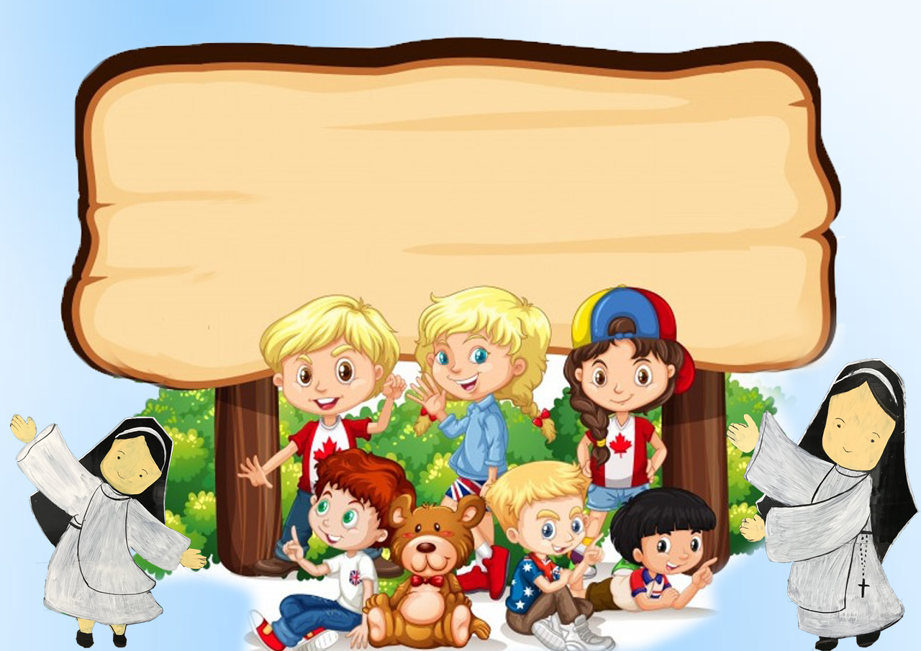
Chúc mừng Bạn!
Bạn là người chiến thắng!!!

Slide 25

Thank You!

